Slide 1
برنامه سلامت سالمندان بوشهر
طراحی ابزار غربالگری ساده و کاربردی برای تشخیص سارکوپنی در سالمندان
(SarSA-Mod)

Slide 2
اتند محترم : دکتر صادقیه
ارائه و نگارش : علی اسکندری - معصومه حیدرزاده

Slide 3
مقدمه
سارکوپنی بیماری سالمندی
از دست دادن توده عضلانی اسکلتی و عملکرد عضلانی با افزایش سن
عوارض جانبی مانند ناتوانی جسمی، کیفیت پایین زندگی
افزایش مرگ و میر
شیوع سارکوپنی : در افراد مسن بالا 65 سال 13-5 درصد
افزایش تعداد افراد سالمند در جهان
مشکل بهداشت عمومی جهانی
مراحل اولیه از بیماری آگاه نیستند
تشخیص زودهنگام افراد در معرض خطر سارکوپنی
پیشگیری اولیه به منظور کاهش پیشرفت سارکوپنی و پیامدهای شدید

Slide 4

تعریف سارکوپنی

Slide 5
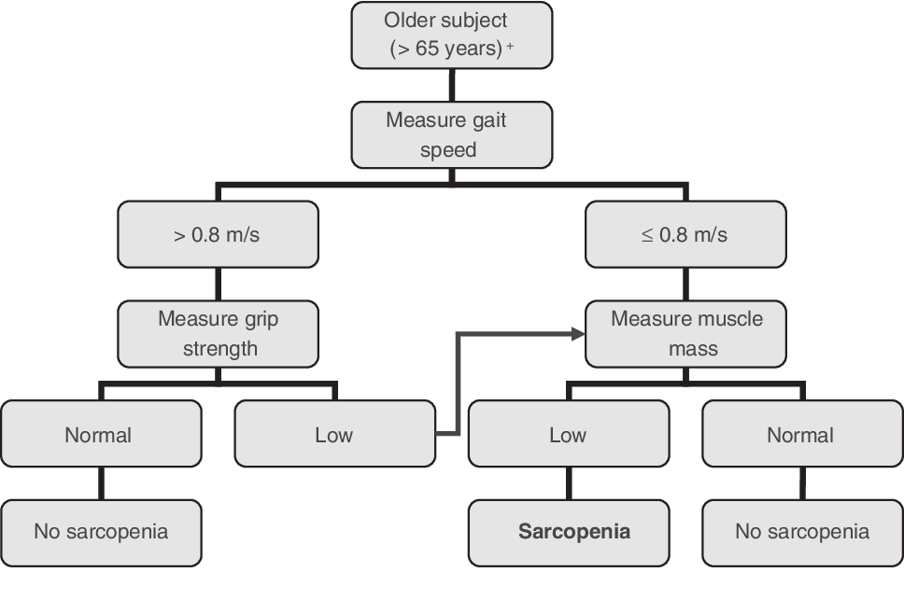
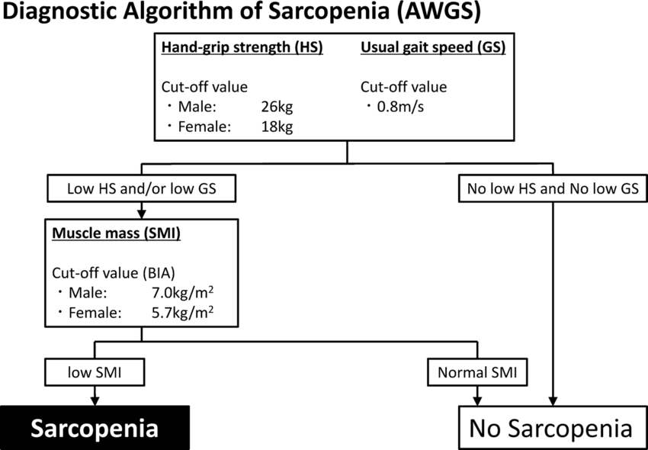
کارگروهی اروپایی در مورد سارکوپنی در افراد مسنEuropean Working Group on Sarcopenia in Older People (EWGSOP)
و کارگروهی آسیایی برای سارکوپنیAsian Working Group for Sarcopenia (AWGS)
EWGSOP

Slide 6
EWGSOP-2 2019

Slide 7
ابزارهای غربالگری دیگر برای شناسایی افراد مسن در معرض خطر سارکوپنی:
استفاده از جذب سنجی اشعه ایکس دوگانه (DXA) ویا تجزیه و تحلیل ایمپدانس بیوالکتریکال (BIA) برای تشخیص توده عضلانی کم را نیز توصیه میکنند.
پرسشنامهSARC-F یک پرسشنامه ساده و آسان برای غربالگری سارکوپنی در افراد مسن
با وجود داشتن تاییدیه حساسیت کم برای یک ابزار غربالگری
برای افزایش حساسیت، افزودن پارامترهای توپومتری دور ساق پا بهSARC-F
ابزار دیگر غربالگری سارکوپنی به نامMini Sarcopenia Risk Assessment (MSRA) با حساسیت و ویژگی بالا در مقایسه باSARC-F
درمطالعه حاضر، هدف طراحی یک مدل ساده، مقرون به صرفه و غیر تهاجمی برای شناسایی سارکوپنی در محیط بالینی جمعیت سالمند ایرانی است

Slide 8
MATERIALS AND METHODS
طراحی مطالعه و شرکت‌کنندگان
برنامه سلامت سالمندان بوشهر
مطالعه کوهورت مبتنی بر جمعیت آینده
جمعیت سالمند شهری در بوشهر
جامعه هدف مطالعه، کلیه افراد 60 سال به بالا ساکن شهر بوشهر
کلاستر طبقه بندی چند مرحله ای
3000 نفر در مرحله اول ، بعد از 2.5 سال پیگیری مرحله دوم مطالعه برای ارزیابی اختلالات اسکلتی- عضلانی و اختلالات شناختی
رضایت نامه کتبی آگاهانه وکمیته اخلاق دانشگاه

Slide 9
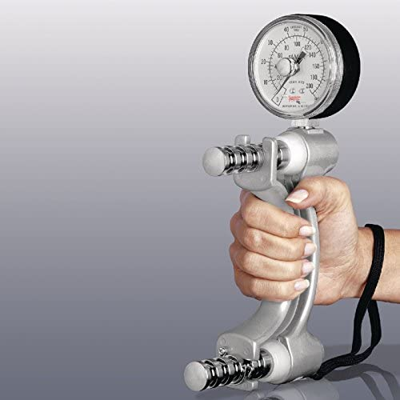
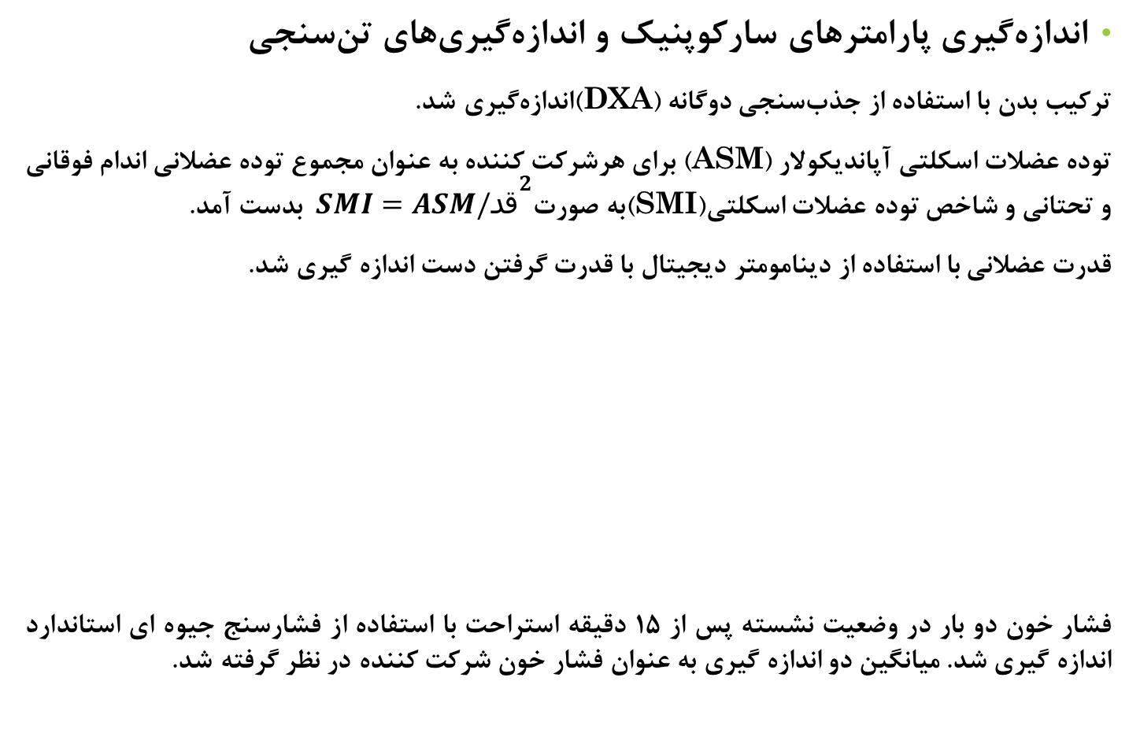
اندازه‌گیری پارامترهای سارکوپنیک و اندازه‌گیری‌های تن‌سنجی
ترکیب بدن با استفاده از جذب‌سنجی دوگانه (DXA)اندازه‌گیری شد.
توده عضلات اسکلتی آپاندیکولار (ASM) برای هرشرکت کننده به عنوان مجموع توده عضلانی اندام فوقانی و تحتانی و شاخص توده عضلات اسکلتی(SMI)به صورت$SMI=ASM/{قد}^{2}$ بدست آمد.
قدرت عضلانی با استفاده از دینامومتر دیجیتال با قدرت گرفتن دست اندازه گیری شد.
فشار خون دو بار در وضعیت نشسته پس از 15 دقیقه استراحت با استفاده از فشارسنج جیوه ای استاندارد اندازه گیری شد. میانگین دو اندازه گیری به عنوان فشار خون شرکت کننده در نظر گرفته شد.

Slide 10
شرکت کننده نشسته، آرنج در پهلو و 90 درجه و دست در حالت خنثی قرار گرفته و اندازه گیری سه بار برای هر دست انجام شد
و حداکثر قدرت گرفتن و فشردن برای هر دو دست اندازه گیری و محاسبه شد.
سرعت معمول راه رفتن (m/s) در مسیر 15 فوتی (4.57 متر) به عنوان معیار عینی عملکرد فیزیکی استفاده شد.
قد و وزن شرکت‌کنندگان با یک قد سنج دیواری و یک ترازو دیجیتال طبق پروتکل استاندارد با برداشتن کفش‌ها و پوشیدن لباس‌های سبک اندازه‌گیری شد.
شاخص توده بدنی (BMI) به صورت وزن (کیلوگرم) تقسیم بر مجذور قد (m²) محاسبه شد.
دور کمر (WC) در نقطه ای بین ایلیاک کرست و پایین ترین دنده در حالت ایستاده و دور باسن در بیشتر قسمت آن با استفاده از یک نوار منعطف اندازه گیری شد.
دور بازو در نقطه میانی بین زائده اولکرانون و آکرومیون بازوی راست اندازه‌گیری شد
همچنین دور ساعد از پهن ترین سطح آن با بازوی آویزان در کنار بدن اندازه‌گیری شد.
دور وسط ران در نقطه میانی بین تروکانتر بزرگ و تیبیال‌لترال (بالای استخوان تیبیا) پای راست اندازه‌گیری شد.
دور ساق پا در عریض ترین سطح اندازه گیری شد در حالی که شرکت کننده در حالت ایستاده بود.
تمام اندازه گیری ها با دقت 0.1 سانتی متر خوانده شد.

Slide 11
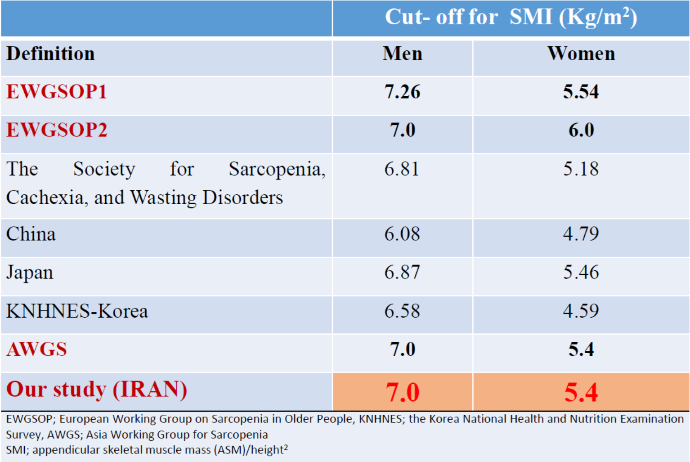
در مطالعه اخیر، داده های مرجع از یک جمعیت عادی ایرانی برای تشخیص سارکوپنی موجود است. بر اساس این داده‌ها، مقادیر برش برای SMI های کم به ترتیب 7.0 کیلوگرم بر متر مربع و 5.4 کیلوگرم بر متر مربع در بین مردان و زنان بود. قدرت عضلانی (فشردن دست) برای مردان کمتر از 26 کیلوگرم وبرای زنان کمتر از 18کیلوگرم بود در حالی که برش عملکرد بدنی کم به صورت سرعت راه رفتن کمتر از0.8 متر بر ثانیه برای هر دو جنس بود.
با استفاده از اینcut-off point ها افراد سارکوپنیک شناسایی شدند.

Slide 12
مدل‌های ارزیابی امتیازدهی سارکوپنی (SarSA-Mod)
در مطالعه حاضر، یک مدل آماری برای غربالگری سارکوپنی ایجادشده است :
مدل ارزیابی امتیاز دهی سارکوپنی (SarSA-Mod) بر اساس یک معادله پیش‌بینی برای غربالگری سارکوپنی با توجه به عوامل مؤثر بر این بیماری در جمعیت مورد مطالعه
. SarSA-Modاز سه متغیر شامل سن ، وزن و دورساق پا ساخته شده است.

Slide 13
فرمول مدل نهایی (SarSA-Mod)

Slide 14
Screening Tools
برای مقایسه ابزار جدید به‌دست‌آمده ازمطالعه حاضر، از پرسشنامه SARC-F و SARCF-Calfاستفاده شد.
قدرت، حرکت، بلند شدن از روی صندلی، بالا رفتن از پله و سابقه سقوط ، پنج حوزه پرسشنامه SARC-F هستند که مورد ارزیابی قرار می گیرند.
نمره چهار یا بیشتر نشان دهنده خطر سارکوپنی است.
SARCF-Calf شامل پنج حوزه SARC-F و دور ساق پا است، طبق مطالعات قبلی از دو cut-off point برای دور ساق پا (CC) استفاده کردیم: (a) CC <31 سانتی متر برای هر دو جنس و (b) CC <33سانتی متر برای زنان و CC <34 سانتی متر برای مردان. CCزمانی که بالاتر از cut-off point باشد صفر امتیاز و اگر زیر یا برابر با کات آف ها باشد 10 امتیاز می گیرد.
نمره کل بالاتر از11 نشان دهنده غربالگری مثبت برای سارکوپنی است.

Slide 15
پرسشنامه SARC-F

Slide 16
آنالیز آماری
تفاوت‌ها در ویژگی‌های بین گروهی با t-test student
برای برآورد اثر هر متغیر با نتیجه (سارکوپنی) به عنوان متغیر وابسته از آزمون کای دو
در مدل نهایی از تحلیل رگرسیون لجستیک
استفاده از SPSS (version 16; SPSS Inc.,Chicago, IL, USA) و STATA (Release 12. Statistical software.College Station,
P-value < 0.05 از نظر آماری معنی دار

Slide 17
پس از انتخاب مدل نهایی برای محاسبه وزن شاخص هر یک از متغیرها از ضریبß استفاده شد. برای تفکیک اثر هر متغیر، مقادیر به نزدیکترین عدد صحیح گرد شده و در 10 ضرب شدند و از مقادیر نهایی برای ایجاد یک مدل امتیازدهی مناسب استفاده شد.
توانایی مدل برای جدا کردن افراد مبتلا به سارکوپنی از افراد بدون سارکوپنی با استفاده از منحنی‌های مشخصه عملکرد گیرنده (ROC) و ناحیه زیر منحنیROC ارزیابی شد. cut-off point مناسب با توجه به حساسیت و ویژگی برای مدل SarSA-Mod انتخاب شد .
سپس حساسیت، ویژگی، ارزش های اخباری مثبت و منفی و صحت امتیازات با استفاده از مجموعه اعتبارسنجی که تا کنون کنار گذاشته شده و درگیر فرآیند توسعه مدل نشده است، مورد ارزیابی قرار گرفت. معیار نهایی برای مدل امتیازدهی ما، این مدل، با استفاده از تجزیه و تحلیلROC تعیین شد.

Slide 18
RESULTS
بر اساس EWGSOP-2، 22.9 درصد از مردان و 23.2 درصد زنان به عنوان مبتلا به سارکوپنی
در افراد سارکوپنیک به طور قابل توجهی قد، وزن، BMI، دور کمر و باسن، دور ساق پا و ران، دور بازو و ساعد نسبت به کسانی که دارای سارکوپنی نبودند در هر دو جنس کمتر بود.
همچنین، افراد مبتلا به سارکوپنی مسن‌تر بودند و قدرت فشردن دست، ASM، SMI و سرعت معمول راه رفتن در مقایسه با افراد بدون سارکوپنی در هر دو جنس کمتر بودند (همه(P < 0.001 .
تفاوتی درDBP در مردان و SBPدر هر دو جنس بدون توجه به وجود سارکوپنی وجود نداشت.

Slide 19
ویژگی های شرکت کنندگان بر اساس جنس و وضعیت سارکوپنی در جدول 1 نشان داده شده است.

Slide 20
جدول 2 عملکرد افتراق دهند مدل ها را بر اساس تعداد متغیرها نشان می دهد. فاکتورهای پیش‌بینی کننده شامل سن، وزن و دورساق پا برای هر دو جنس در نظر گرفته شد. این جدول ضریبß ،خطای استاندارد و وزن شاخص هر متغیر را در مدل نهایی در هر دو جنس نشان می دهد. ضرایبß گرد شده و در10 ضرب شدند تا مدل‌های نهایی ایجاد شوند.
تجزیه و تحلیل منحنی‌های ROC (ویژگی عامل گیرنده) بر روی مدل‌های امتیازدهی نهایی برای هر دو جنس انجام شد.مدل‌های کامل مقادیر مساحت زیر منحنی (AUC) را برای مردان 0.8295%CI: 0.79-0.86) ) و برای زنان 0.8795%CI: 0.84-0.90) ) نشان دادند. بر اساس تجزیه و تحلیل منحنی‌های ROC، نقاط برش -19.07 و -14.19 به ترتیب برای مردان و زنان، متناسب با مدل‌ها انتخاب شدند.

Slide 21
امتیاز 19.07- به درستی 69.4 درصد از مردان مبتلا به سارکوپنی را با حساسیت 85.4 درصد و ویژگی 64.8 درصد و همچنین در بین زنان امتیاز 14.19- به درستی 77.8 درصد از زنان مبتلا را با حساسیت 84.3 درصد و ویژگی 76.0٪ نشان داد. در مرحله بعد، مدل ها به صورت داخلی با استفاده از مجموعه اعتبارسنجی اعتبارسنجی شدند. عملکرد مدل ها تفاوت قابل توجهی در مجموعه داده های توسعه و اعتبارسنجی نداشت.
در نمونه اعتبارسنجی، مدل مردانه دارای حساسیت 69/87 درصد و ویژگی 62/8 درصد بوده و 69/2 درصد موارد را به درستی طبقه بندی کرده است و مدل برای زنان حساسیت 89/1 درصد و ویژگی 77/7 درصد و به درستی 80/7 درصد طبقه بندی شده است. (جدول 3)

Slide 22
جدول 4 مقایسه روش های غربالگری SarSA-Mod ، SARC-F ، SARCF-Calf وSARCF-Calf را در کل جمعیت نشان می دهد. ابزار فعلی می تواند 86 درصد از مردان یا زنان مبتلا به سارکوپنی را شناسایی کند، اما پرسشنامه SARC-F تنها 42 درصد از مردان و 45 درصد زنان را به عنوان اهداف غربالگری طبقه بندی کرد. با این حال، وقتی دور ساق پا با هر دو cut-off point به SARC-F اضافه شود، ابزارها می توانند بیماران سارکوپنیک را بهتر از SARC-F به تنهایی شناسایی کنند SarSA-Mod از نظر AUC ، حساسیت وNPV نسبت به SARC-F و SARCF-Calf برتری داشت.
AUC برای SarSA-Mod ، SARC-F ، (31cm) SARCF-Calf و (33.34cm) SARCF-Calf در هر دو جنس کل جمعیت در شکل 1 آورده شده است که به ترتیب 0.88، 0.53، 0.67 و 0.76 برای زنان و 0.83 ، 0.61 ، 0.64 و 0.70 برای مردان بود. (P < 0.001)
همچنین مدل های خود را تنها با دورساق پا مقایسه کردیم. AUC دور ساق برای کل جمعیت، زنان و مردان به ترتیب 0.20، 0.15 و 0.25 بود.

Slide 26
SARIR Study

Slide 28
مطالعات مربوط به شرکت کنندگان انسانی توسط کمیته اخلاق پژوهشی استان بوشهر بررسی و تایید شد.
بیماران/شرکت کنندگان رضایت کتبی آگاهانه خود را برای شرکت در این مطالعه ارائه کردند.
همه نویسندگان فهرست شده سهم قابل توجهی دراین اثر داشته اند و آن را برای انتشار تایید کرده اند.
این مطالعه از نظر مالی با کمک مالی موسسه ملی توسعه تحقیقات پزشکی Grant No: 940613 انجام شد.
همچنین از کلیه پرسنل مرکز تحقیقات پزشکی گرمسیری خلیج فارس و کلیه افرادی که در مطالعه شرکت کردند تشکر می کنیم.
مطالب تکمیلی این مقاله را می‌توانید به صورت آنلاین در آدرس زیر پیدا کنید: https://www.frontiersin.org/articles/10.3389/fmed

Slide 29
THANK YOU

